Slide 1
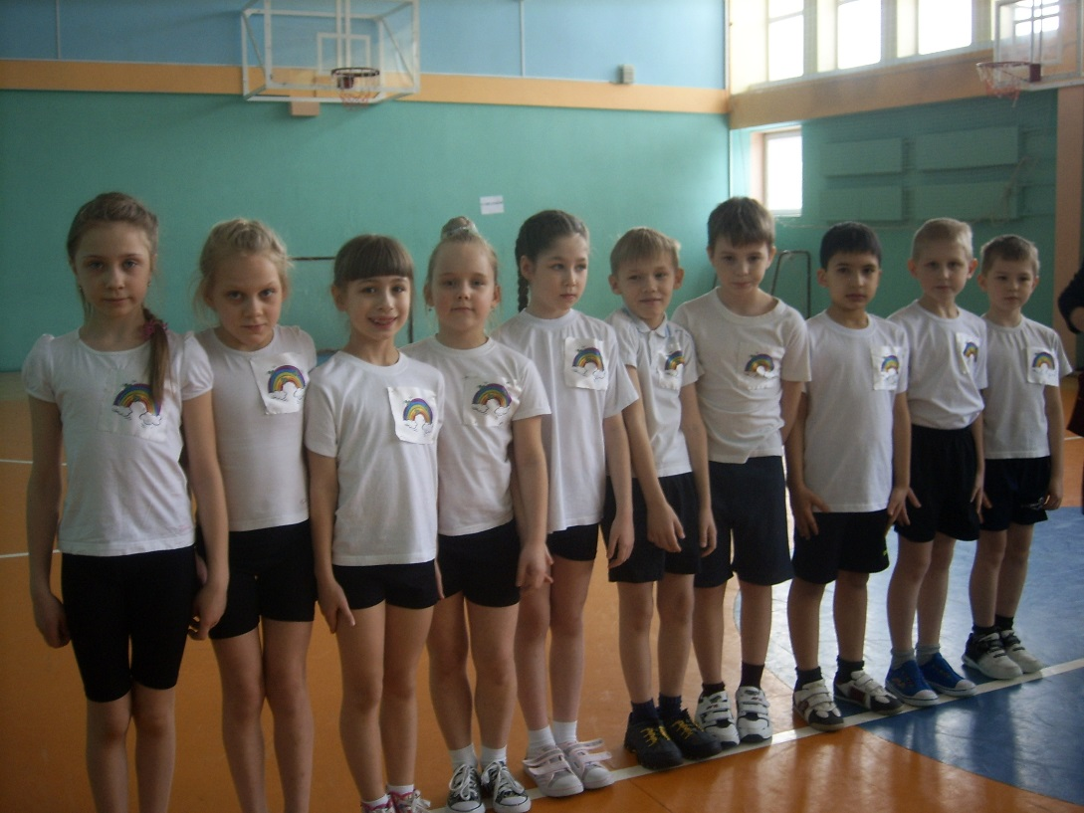
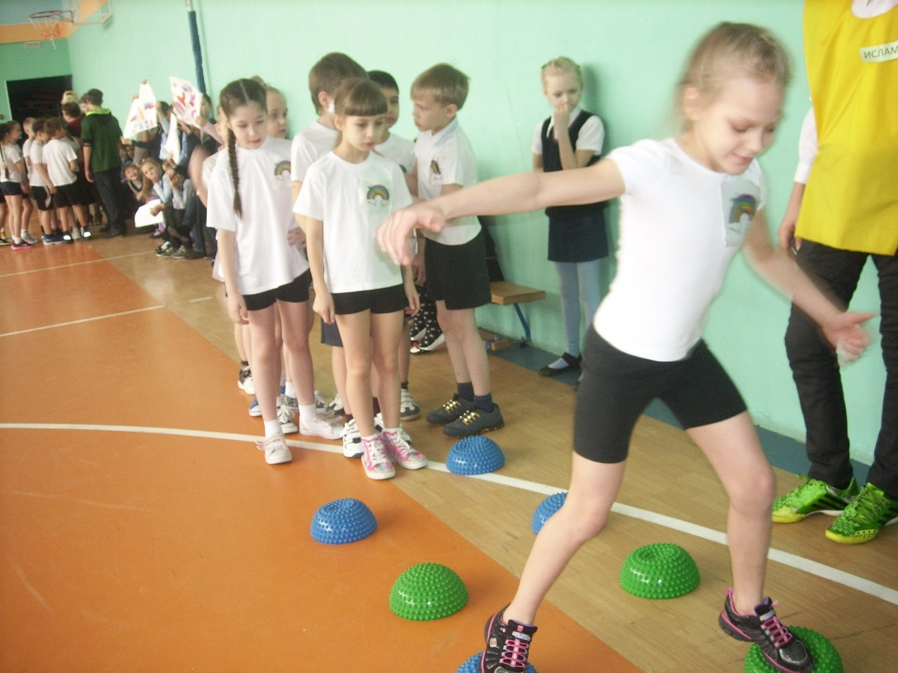
Участие в военно-патриотической игре «Зарничка»
Команда «Радуга»

Slide 2
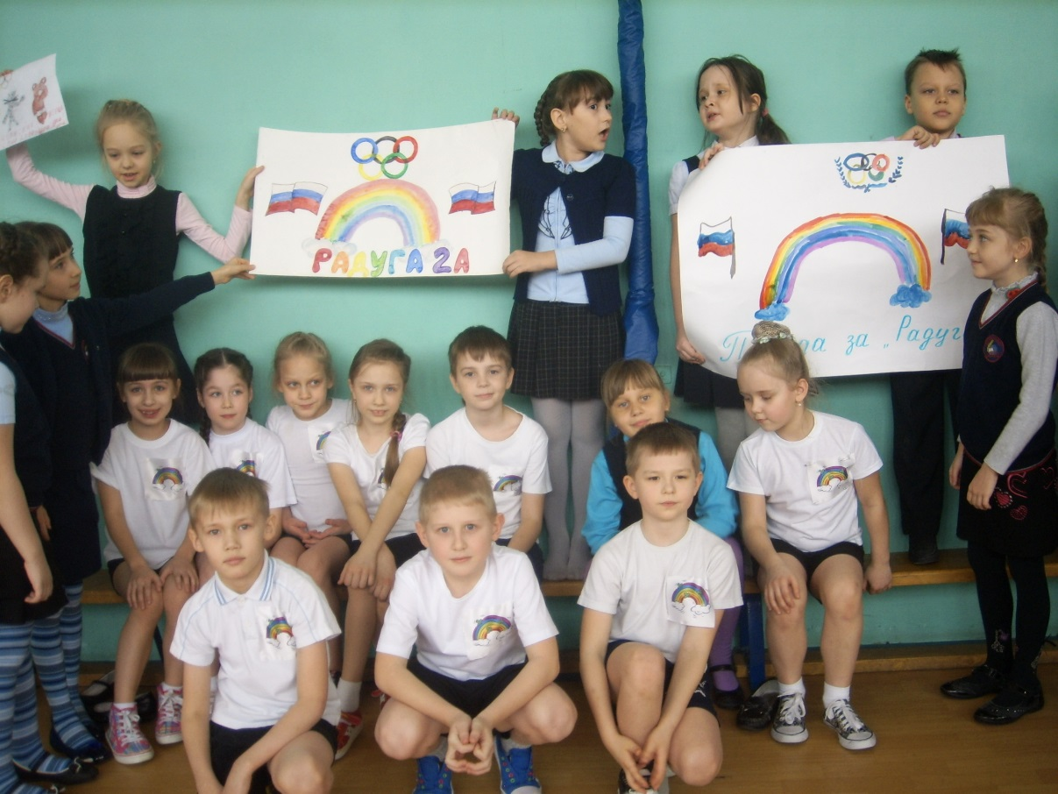
Болельщики

Slide 3
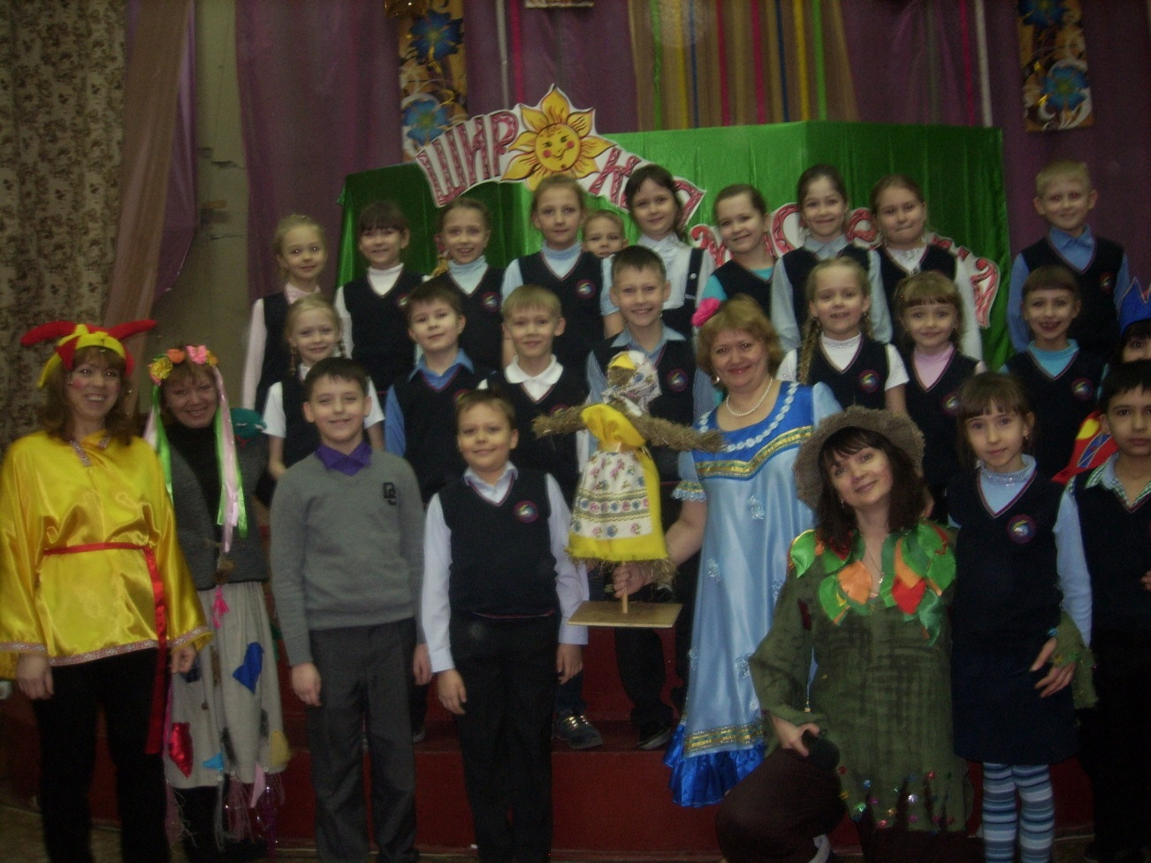
Масленица

Slide 4
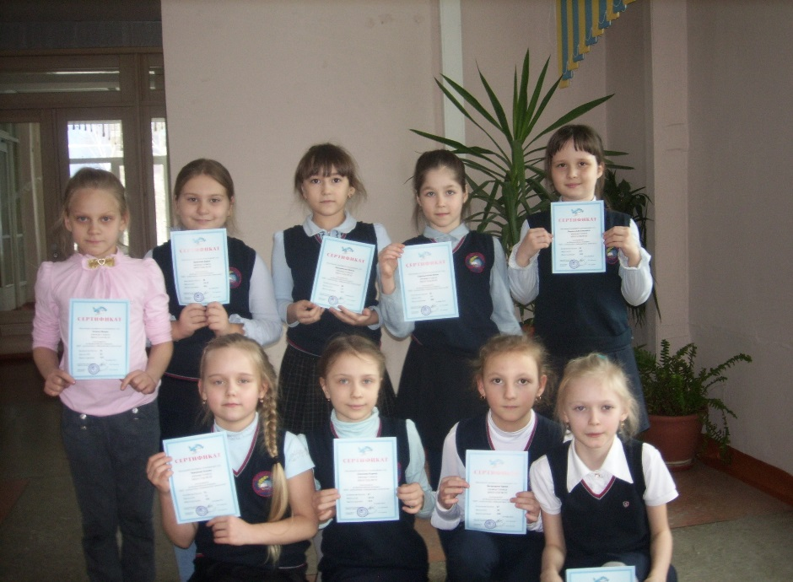
Всероссийский конкурс «КИТ-компьютеры, информатика, технология»
Мохонь Юля Iместо
Петрова Даша III место
Участники:
Бердникова Лиза, Могутто Лера,
Чижикова Ксения, Седельникова Юля,
Мельникова Ира, Бакалова Даша,
Загородняя Арина, Агеева Маша.

Slide 5
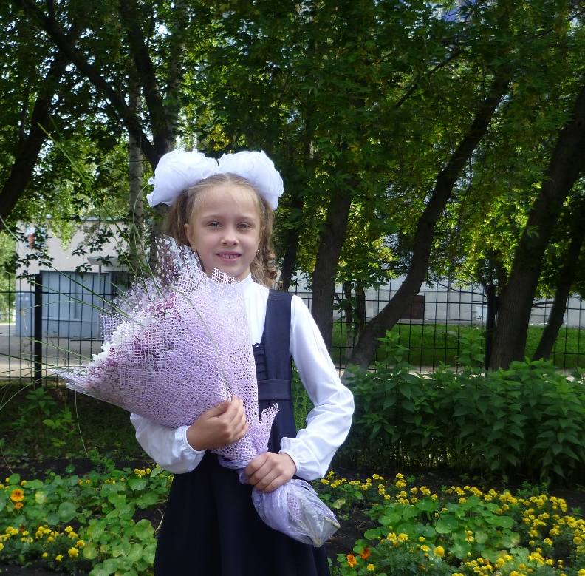
Участие в конкурсе проектов « Моё имя»
I место Соколова Карина

Slide 6
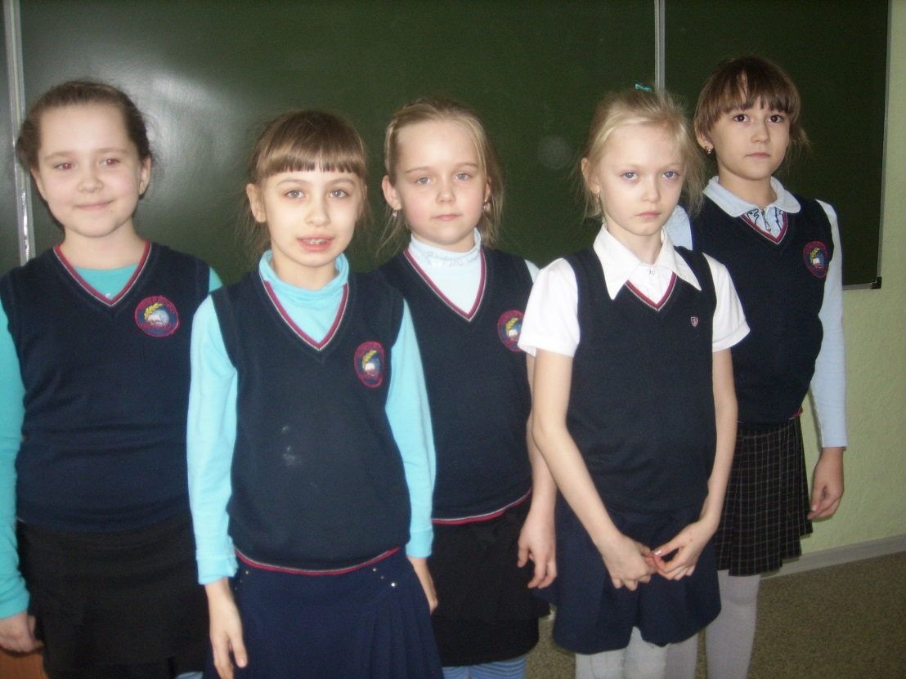
Участие в олимпиаде «По литературным страницам»
I место:
Чижикова Ксения
Мохонь Юлия
Мельникова Ирина
Петрова Дарья
II место
Могутто Валерия

Slide 7
Проверка техники чтения. Осознанное, правильное чтение целыми словами с соблюдением логических ударений, пауз и интонаций.
Темп чтения не менее 55-60 слов в минуту.
55-60 слов – 5ч.
61-70 -7ч.
71-80 -4ч.
81-90 - 5ч.
91-100 - 2ч.
от 101 -1ч.
Не справились с нормой – 2ч.

Slide 8
Контрольный срез по математике
Работу писали 22 ученика
«5»-12
«4»-8
«3»-1
«2»-1
4,4 б. 90%

Slide 9
Словарный диктант 11.03.
«5» – 12
«4» – 7
«3» -2
«2» – 4
4,1 б. 76%

Slide 10
«Меткий стрелок»
I место Чижикова Ксения
II место Петрова Дарья
III место Мохонь Юлия

Slide 11
Контрольная работа по математике
«5» – 14
«4» - 6
«3» – 4
«2» - 1 4,3 б. 80%

Slide 12
Контрольный диктант
Диктант Грамматическое задание
«5» – 11 8
«4» – 10 13
«3» - 3 2
«2» - 1 2
4,2 б. 4,1 б.
84% 84%

